Slide 1

第 21 课
走近数据分析
框架完整·扁平化呈现·绝对专业·超级吸睛

Slide 2


注意！！！
每次课前先登录“学习在线”平台
账号:2020llXXXX（饭卡号）
密码:姓名(小写全拼)@1943
每节课带上三件套：课本+笔记本+笔
程序代码提交位置：高一（下）代码提交

Slide 3
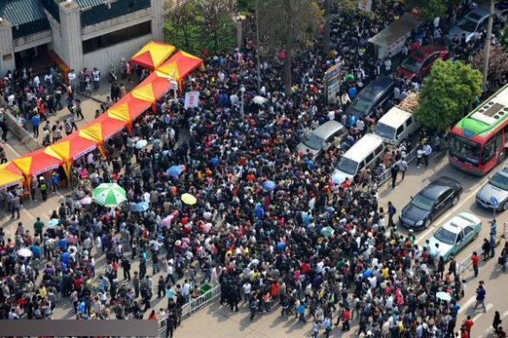

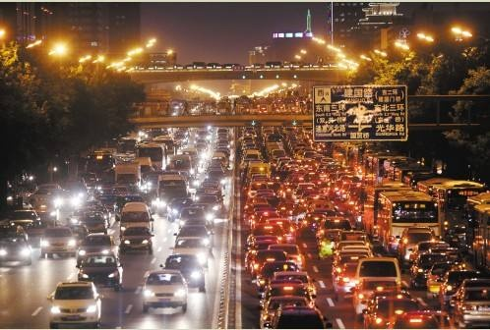
task1 体验公交出行

Slide 4
task1 体验公交出行
分析公交高峰期
某同学每天7:00乘坐27路车去学校，17:00左右放学回家。他觉得每天往返途中，公交车上并不拥挤。而妈妈每天8:00乘坐49路车出发，18:00下班。她总是抱怨乘车者太多。请尝试进行数据分析。

Slide 5
数据分析
PROJECT PEOFILE

Slide 6
① 数据分析 P119/P145
数据分析是指根据数据分析目的，通过适当统计分析的方法和工具，对数据进行计算、处理，提取有价值的信息并形成结论的技术。
数据分析的作用：现状分析、原因分析、预测分析
选择
方法
得出
结论
分析
目标
提出
假设
验证
假设

Slide 7
数据分析方法
对比分析是指将两个或两个以上的数据进行比较，分析它们的差异，从而揭示这些数据所代表的事物发展变化情况和规律。对比分为横向对比和纵向对比。
横向对比指的是类似的事物或者同类的事物之间进行比较；
纵向对比指的是和相同事物的不同时期进行比较。
对比两条公交线路的客流量，来分析哪一条线路更加繁忙属于 ；
对比一条公交线路一天内不同时段的客流量，分析高峰期出现时间属于 。
横向对比
纵向对比

Slide 8
数据分析方法
平均分析就是运用计算平均值的方法，来反映总体在一定时间、地点条件下某一数量特征的一般水平。
平均分析和对比分析常结合使用，例如比较不同线路的平均客流量。

Slide 9
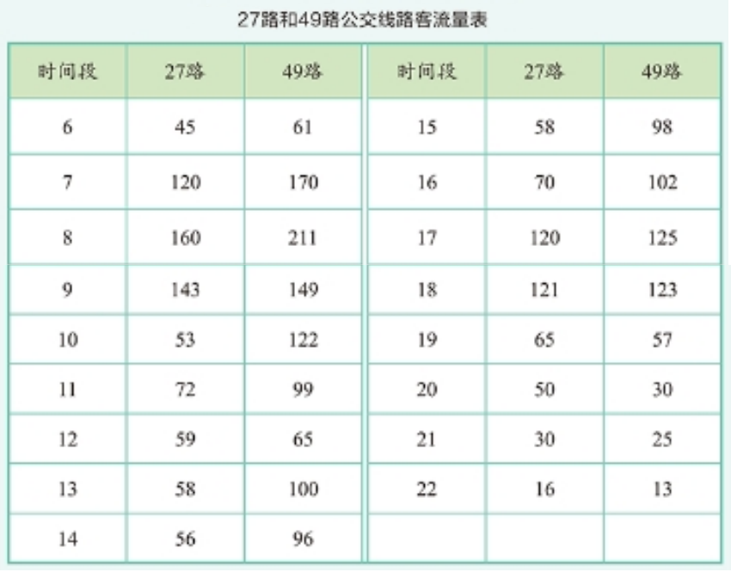

Slide 10
活动：打开“客流量表格.xls”根据表格生成折线统计图
客流量数据的可视化表达

Slide 11
②数据可视化表达
以图形、图像和动画等方式更加直观生动地呈现数据及数据分析结果，揭示数据之间的关系、趋势和规律等的表达方式称为数据可视化表达。
图表是最常用的数据可视化表达方式之一。
基本图表类型如柱状图、饼图、折线图等。

Slide 12
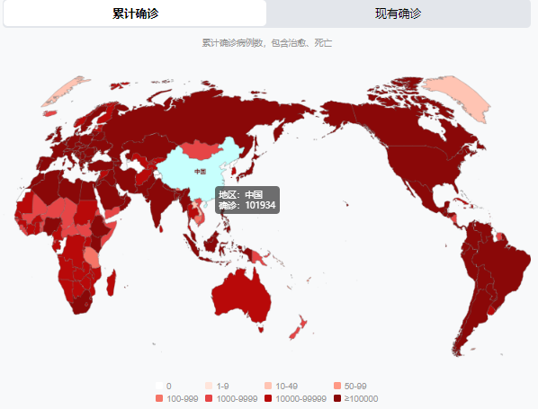

第五届世界互联网大会关键词云图
疫情实时大数据报告
https://voice.baidu.com/act/newpneumonia/newpneumonia/?from=osari_pc_3

Slide 13
③ 数据分析报告
数据分析报告是项目研究结果的展示，也是数据分析结论的有效承载形式。
通过报告不仅是把数据分析的起因、过程、结果及建议完整的展现出来，更为决策者提供科学、严谨的决策依据。
在数据分析报告中，首先需要明确数据分析的目的和背景，阐述目前存在的问题及通过分析希望解决的问题；其次需要描述数据来源和数据分析的思路、方法和模型；最后需要重点呈现数据分析的过程、结论和建议。
《中国互联网络发展状况统计报告》
中学生上网行为典型特征与潜在需求调查报告

Slide 14

课堂小结
COOPERATION

Slide 15
数据分析
数据分析的基本方法：对比分析和平均分析
横向/纵向对比

Slide 16
THANK YOU
THE PROFESSIONAL BUSINESS TEMPLATE

Slide 17
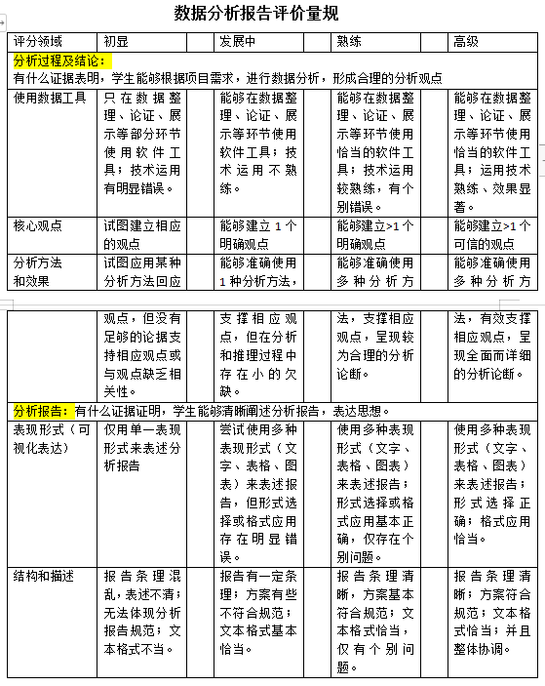
扩展知识
数据分析报告评价量规

